Slide 1
最短通路问题
离散数学─图论初步
南京大学计算机科学与技术系

Slide 2
内容提要
引言
Dijkstra算法
旅行商问题（TSP）

Slide 3
带权图与最短通路问题
带权图：三元组 (V, E, W)，(V, E)是图，W是从E到非负实数集的一个函数。W(e)表示边e的权。
一条通路上所有边的权的和称为该通路的长度。

Slide 4
带权图与最短通路问题
带权图中两点之间长度最小的通路称为两点之间的最短通路，不一定是唯一的。
单源点最短路问题
给定带权图 G(V, E, W)并指定一个源点，确定该源点到图中其它任一顶点的最短路（长度和路径）。

Slide 5
Dijkstra最短路径的算法思想(1959)
源点s到顶点v的最短路径若为s…uv, 则s…u是s到u的最短路径。
(n-1)条最短路径按照其长度的非减次序求得，设它们的相应端点分别为u₁, …u_{n-1}，最短路径长度记为d(s, u_{i}) ， i=1,…n-1.
假设前i条最短路径已知，第(i+1)条最短路径长度：
d(s, u_{i+1})=min{d(s, u_{j}) +W(u_{j}, u_{i+1})| j=1,…i}

Slide 6
求最短路径的Dijkstra算法
输入：连通带权图G，|V_{G}|=n, 指定顶点s∈V_{G}
输出：每个顶点v的标注(L(v), u), 其中：
L(v)即从s到v的最短路径长度（目前可得的）
u是该路径上v前一个顶点。

Slide 7

求最短路的一个例子
2
b
e
7
3
4
1
1
2
8
7
a
s
c
f
3
h
0
4
3
4
2
4
6
d
g
5

Slide 8
求最短路的一个例子
U1
1,c
2
2,c
b
e
7
3
4
1
1
2
8
7
7,c
a
s
c
f
3
h
8,c
0
4
3
4
2
4
6
d
g
4,c
5

Slide 9
1,c
2
2,c
S1
U2
b
e
7
3
4
1
1
2
8
7
7,c
4,b
a
s
c
f
3
h
8,c
0
4
3
4
2
4
6
d
g
4,c
5

Slide 10
S2
1,c
2
2,c
b
e
7
U3
3
4
1
1
2
6,e
8
7
7,c
4,b
3,e
a
s
c
f
3
h
8,c
0
4
3
4
2
4
6
d
g
4,c
5

Slide 11
S3
1,c
2
2,c
b
e
7
3
4
1
1
2
8
7
6,e
a
s
c
f
3
h
3,e
8,c
0
4
3
4
2
4
6
d
g
4,c
5
9,h
U4

Slide 12
S4
1,c
2
2,c
b
e
7
3
4
1
1
2
8
7
6,e
a
s
c
f
3
h
3,e
8,c
6,d
0
4
3
U5
4
2
4
6
d
g
4,c
5
9,h

Slide 13
求最短路的一个例子(续)
1
2
2
7
5
1
1
2
3
8
7
6
3
6
s
0
3
4
3
4
2
4
6
4
5
9

Slide 14
求最短路的一个例子(续)
1
2
2
7
3
5
1
1
2
8
7
6
3
6
s
0
3
4
3
4
1
2
2
4
6
2
4
5
9
7
5
3
1
1
2
8
7
6
3
6
s
0
3
4
3
4
2
4
6
4
5
9

Slide 15
Dijkstra算法的描述
1．初始化：i=0, S₀={s}, L(s)=0, 对其它一切v∈V_{G}, 将L(v) 置为∞。
若n=1，结束。
2．∀v∈S_{i}'=V_{G}-S_{i}, 比较L(v)和L(u_{i})+W(u_{i}, v)的值 (u_{i}∈S_{i})
如果L(u_{i})+W(u_{i}, v)<L(v), 则将v的标注更新为(L(u_{i})+W(u_{i}, v), u_{i})，
即： L(v)=min{ L(v), min_{u∈Si}{L(u)+W(u,v)} }
3. 对所有S_{i}'中的顶点，找出具有最小L(v)的顶点v, 作为u_{i+1}
4．S_{i+1} = S_{i} ⋃{u_{i+1}}
5. i = i+1; 若i=n-1, 终止。否则：转到第2步。

Slide 16
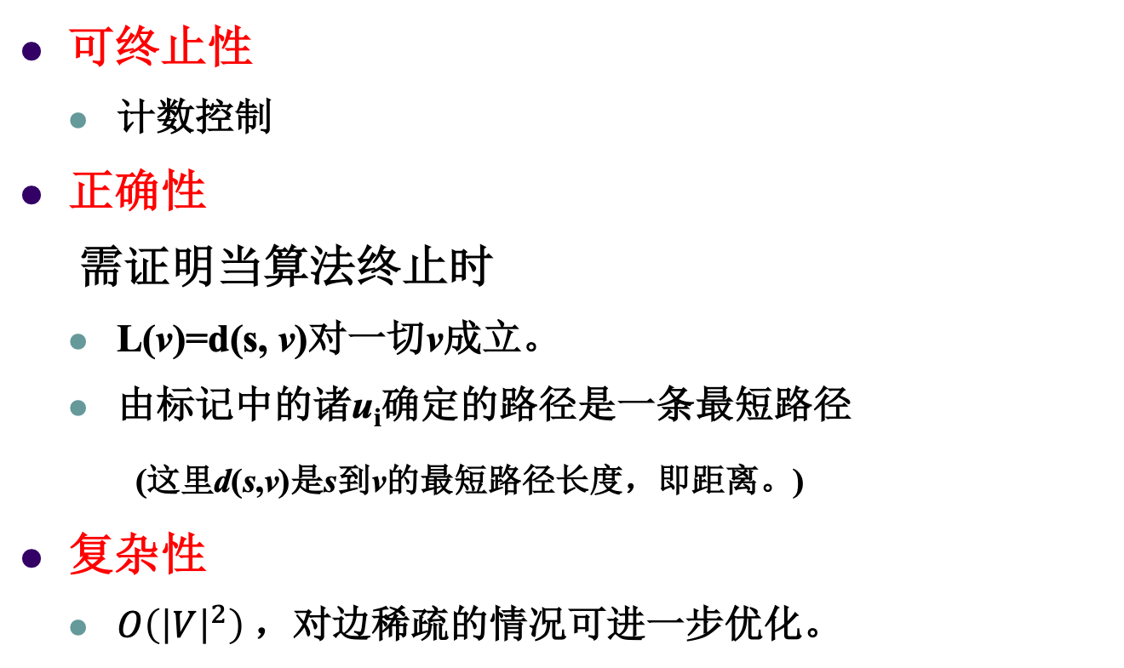
Dijkstra算法的分析
可终止性
计数控制
正确性
需证明当算法终止时
L(v)=d(s, v)对一切v成立。
由标记中的诸u_{i}确定的路径是一条最短路径
(这里d(s,v)是s到v的最短路径长度，即距离。)
复杂性
$O\left({\left|V\right|}^{2}\right)$，对边稀疏的情况可进一步优化。

Slide 17
求所有结点间的最短距离？
Floyd-Warshall 算法 |V|³

Slide 18

求所有结点间的最短距离？ All-Pairs Shortest Paths
Given a directed graph $G = (V, E)$, weight function $w :E→R$, $\left|V\right|=n$.
Assume no negative weight cycles.
Goal: create an $n×n$ matrix of shortest-path distances $δ\left(u, v\right)$.
We’ll see how to do in $O(V3)$ in all cases, with no fancy data structure.

Slide 19
All Pairs Shortest Path – Floyd-Warshall Algorithm
Dynamic programming approach.
Use optimal substructure of shortest paths: Any subpath of a shortest path is a shortest path.
Create a 3-dimensional table:
Let d_{ij}^{(k)} –shortest path weight of any path from i to j where all intermediate vertices are from the set {1,2, …, k}.
Ultimately, we would like to know the values of d_{ij}^{(n)}.

Slide 20
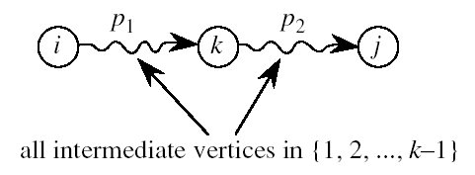
Computing d_{ij}^{(k)}
Base condition: d_{ij}⁽⁰⁾ = ?
d_{ij}⁽⁰⁾ = w_{ij}.
For k>0:
Let p=<v_{i}, . . . , v_{j}> be a shortest path from vertex i to vertex j with all intermediate vertices in {1,2, …, k}.
If k is not an intermediate vertex, then all intermediate vertices are in {1,2, …, k-1}.
If k is an intermediate vertex, then p is composed of 2 shortest subpaths drawn from {1,2, …, k-1}.

Slide 21
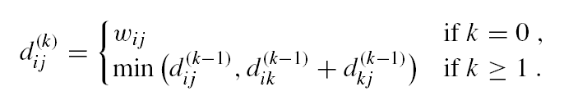
Recursive Formulation for d_{ij}^{(k)}

Slide 22
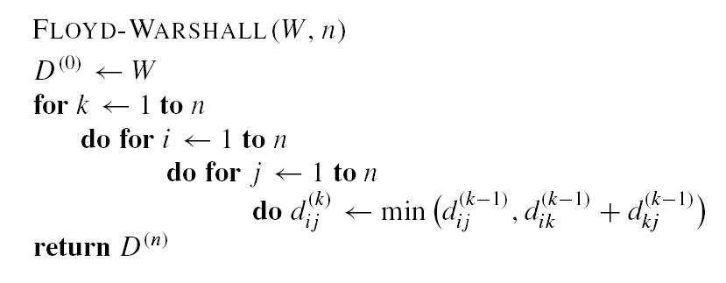
Algorithm
Running time = ?
O(n³).
Memory required = ?
O(n²) (if we drop the superscripts).

Slide 23
Example

Slide 24
Step 1

Slide 25
Step 2

Slide 26
Step 3

Slide 27
Step 4

Slide 28
Step 5

Slide 29
旅行商问题 (Travelling Salesman Problem, TSP )
n个城市间均有道路，但距离不等，旅行商从某地出发，走过其它n-1城市各一次，最后回到原地，如何选择最短路线？
数学模型：
无向带权图G：顶点对应于城市，边对应于城市之间的道路，道路长度用相应边的权表示。
问题的解：权最小的哈密尔顿回路。
G是带权完全图，总共有(n-1)!/2条哈密尔顿回路。因此，问题是如何从这(n-1)!/2条中找出最短的一条。
(含25个顶点的完全图中不同的哈密尔顿回路有约3.1×10²³条，若机械地检查，每秒处理10⁹条，需1千万年。)

Slide 30
旅行商问题
一个货郎（销售员）生活在城市a，假定访问的城市是d, b, c，然后回到a，求完成这次访问的最短路径的距离.
14
a
c
b
12
7
18
10
11
d

Slide 31
旅行商问题
解：列出哈密尔顿回路, 并求其距离：
（1）（abcda）=（12+7+11+18）= 48
（2）（acbda）=（14+7+10+18）= 49
（3）（abdca）=（12+10+11+14）= 47
14
a
c
b
12
7
18
10
11
d

Slide 32
旅行商问题
哈密尔顿回路（路径）的最短路径问题！
下面介绍一种最邻近算法：
（1）选择任一顶点作为始点，找出离始点距离最小的顶点，形成一条边的初始路径；
（2）设u是最新加到这条路径上的顶点，从不在这条路径上的所有顶点中选择一个与u距离最小的顶点, 把连接u与此结点的边加入路径中；重复执行直到G中的各顶点均含在这条路径中。

Slide 33
旅行商问题
（3）把始点到最后加入的顶点的边放入路径中得到一条哈密尔顿回路，并为近似最短的哈密尔顿回路.
14
a
c
b
12
7
18
10
11
d

Slide 34
旅行商问题(TSP)的研究进展
（在最坏情况下）时间复杂性为多项式的算法？
（在最坏情况下）时间复杂性为多项式的近似算法
保证: W≤W’≤ cW (c=3/2), 误差为50%
实际应用中，已有好的算法能够在几分钟内处理1000个节点的规模，误差在2%。

Slide 35
编程 练习
问题描述： 给你n个点，m条无向边，每条边都有长度d>0，给你起点s终点t，要求使用Dijkstra算法输出起点到终点的最短距离及对应的一条最短路径。如果起点和终点之间没有通路，则输出距离 。

Slide 36
编程要求
输入
输入n和m，顶点的编号是1~n。
接着的m行，每行3个数 a,b,d，表示a和b之间有一条长度为d的边。
最后一行是两个数 s,t：表示起点和终点的编号。以0 0 表示输入结束。(1<n<=1000, 0<m<100000, s != t)
输出
输出第一行最短距离，第二行最短路径的顶点序列。
样例输入：
3 2
1 2 5
2 3 4
1 3
0 0
样例输出：
9
1 2 3

